Slide 1

Číslo projektu | CZ.1.07/1.5.00/34.0950
Kódování materiálu | VY_32_INOVACE_bio_zoo02
Označení materiálu | zoo02_houby_Porifera
Název školy | Gymnázium Kladno
Autor | Jindra Mourková
Anotace | Prezentace stručně shrnuje informace o způsobu života a stavbě těla živočišných hub, seznamuje žáky s jednotlivými třídami a jejich zástupci.
Předmět | biologie
Tematická oblast | zoologie
Téma | Houby (houbovci) Porifera
Očekávané výstupy | Žáci dovedou charakterizovat houby jako kmen, umí popsat jejich stavbu těla, dovedou popsat jednotlivé třídy a přiřadit k nim zástupce.
Klíčová slova | houby, houbovci, porifera,ektoderm, entoderm, diblastica, choanocyty, ostia, osculum, mezoglea, askon, sykon, leukon
Druh učebního materiálu | prezentace (výkladová)
Ročník | 2. Ročník čtyřletého gymnázia a odpovídající ročník víceletého gymnázia
Cílová skupina | vyšší stupeň osmiletého gymnázia, čtyřleté gymnázium
Ověřeno | (15.10.2013, třída 2.B)
Zdroje uvedeny na konci dokumentu.

Slide 2
Houby (houbovci) - Porifera

Slide 3
Živočišné huby = houbovci Porifera
Nejstarší známé – kambrium
Žijí ve vodě (97% v moři)
Ustrnutí ve fázi gastruly
Nemají svalstvo, nervovou, cévní soustavu
Dýchání celým povrchem těla
Rozmnožování
  Nepohlavní – pučení vznik kolonie
  Nepohlavní gemule (přečká zimu) – jen sladkovodní druhy
  Pohlavní – hermafroditi, larva (amfiblastula)

Slide 4
Stavba těla živočišných hub
Ektoderm - funkce krycí
  Amoebocyty - schopnost fagocytózy – roznášení potravy
  Skleroblasty – tvorba jehlic – skleritů
  Spongoblasty – tvorba spongiových vláken
  Porocyty – buňky ve kterých jsou kanálky - ostia
Entoderm – funkce trávicí
  Choanocyty = límečkovité buňky
Mezi nimi rosolovitá hmota = mezoglea
Centrální dutina – vyvrhovací otvor = osculum

Slide 5
Stavba těla houby
askon – choanocyty umístěné v hlavní dutině
sykon – choanocyty umístěné v postraních chodbičkách
leukon – choanocyty umístěné ve specializovaných okrouhlých komůrkách

Slide 6
Třídy
Houby vápenaté Calcispongia
Houby křemité Silicispongia
Houby rohovité Keratosa, Cornacuspongia

Slide 7
Houby vápenaté Calcispongia
Jehlice CaCO₃
Chladná moře

Slide 8
Houby křemité Silicispongia
Jehlice SiO₂
Netvoří kolonie
Teplá moře, sladké vody

Slide 9
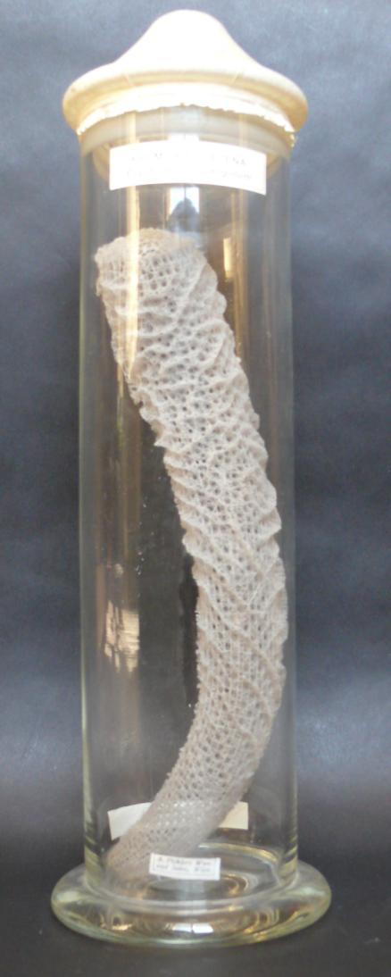
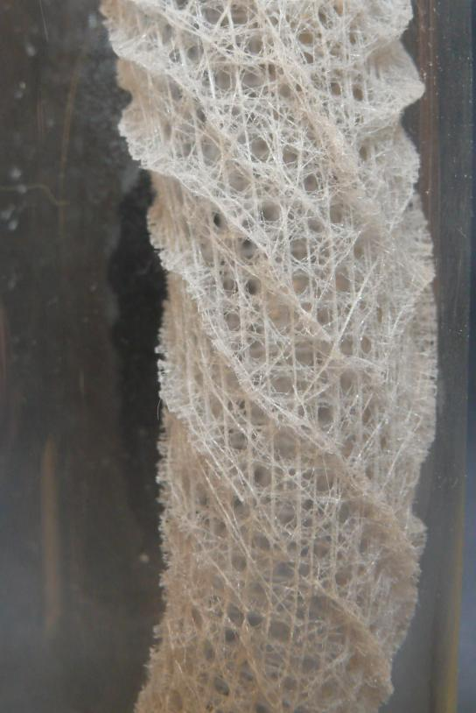
Foto: Jindra Mourková
houba (křemitka) pletená
Euplectella aspergillum (kostra)
Foto: Jindra Mourková

Slide 10
Houby rohovité
Keratosa, Cornacuspongia
Netvoří jehlice, jen spongiová vlákna
Středozemní moře, sladkovodní

Slide 11
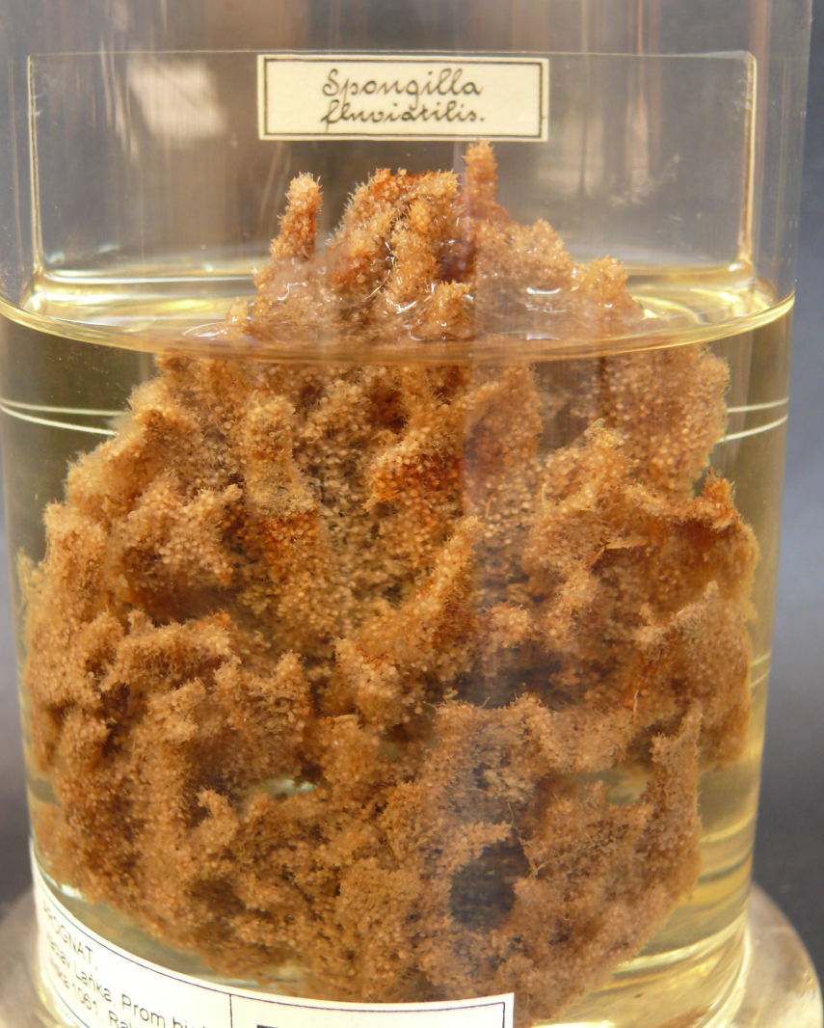
houba říční
Foto: Jindra Mourková

Slide 12
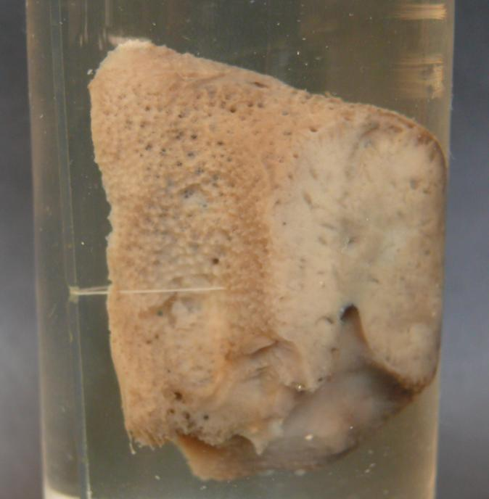
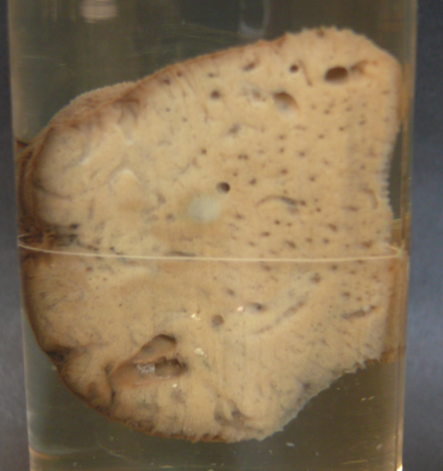
Foto: Jindra Mourková
Foto: Jindra Mourková
povrch rohovité houby
řez rohovitou houbou
- lihový preparát

Slide 13
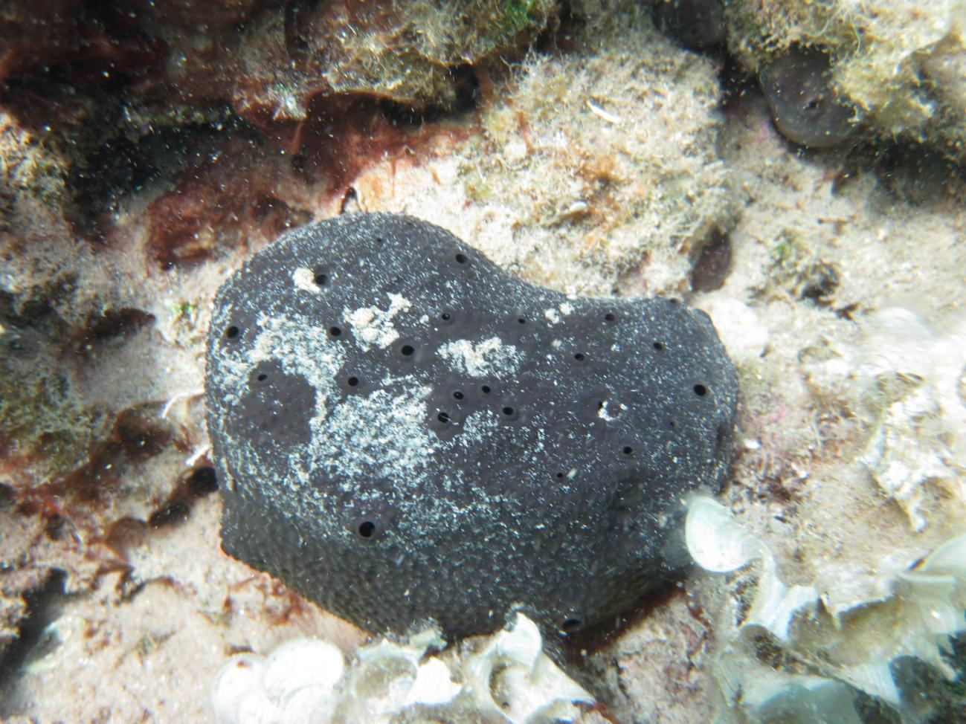
Foto: Jindra Mourková

Slide 14
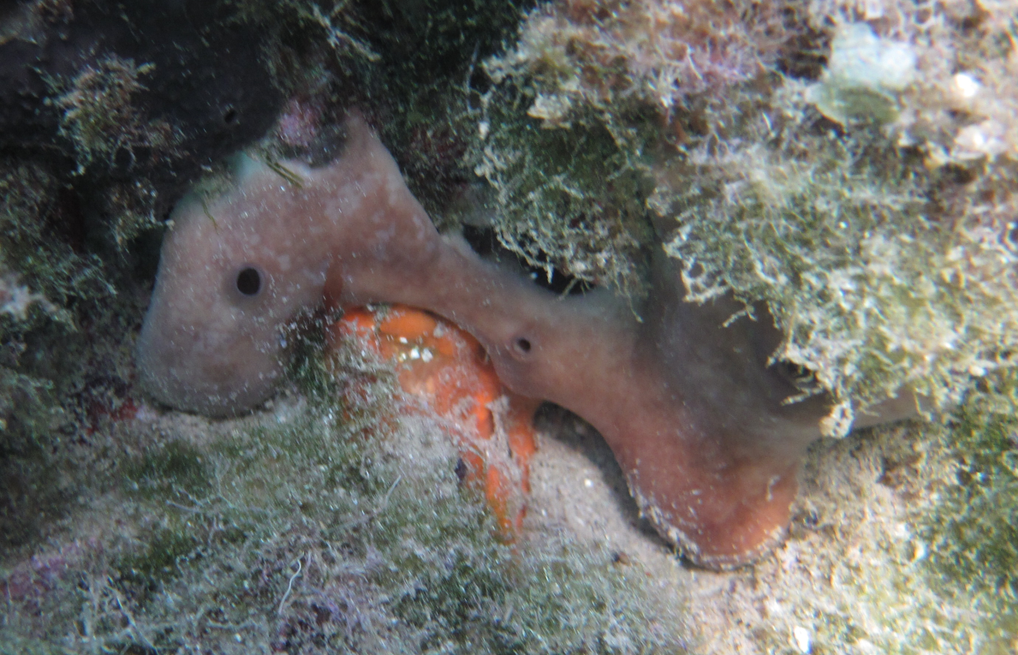
Foto: Jan Mourek
houba pryžová Chondrosia reniformis

Slide 15
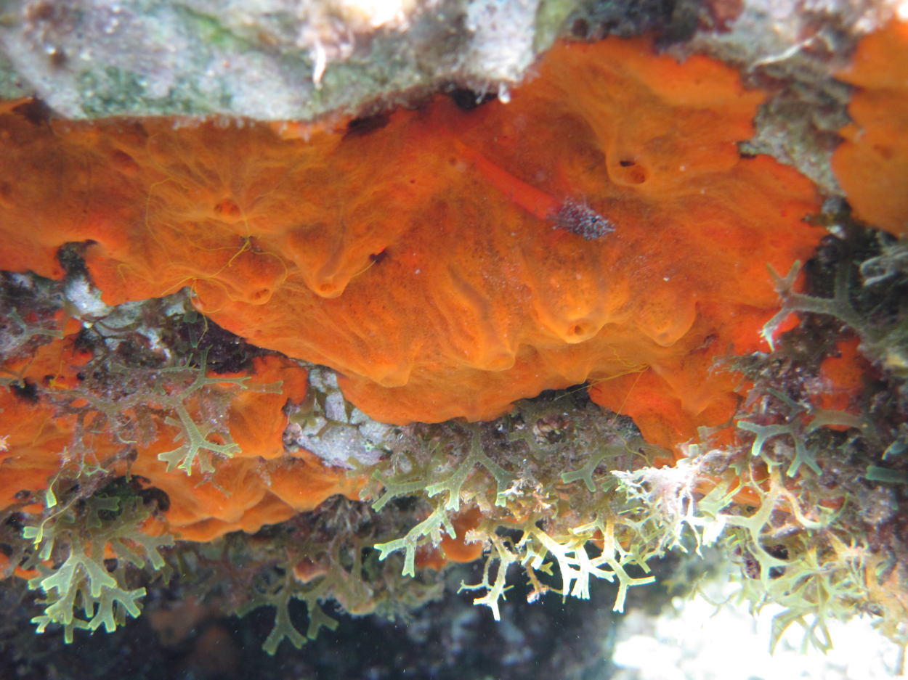
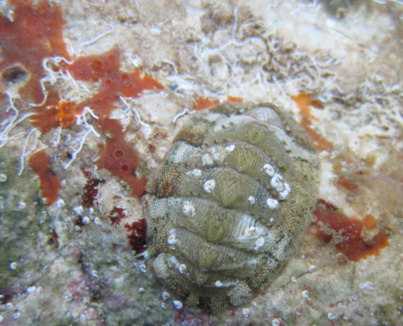
Foto: Jan Mourek
Foto: Jan Mourek
houba obecná Crambe crambe

Slide 16
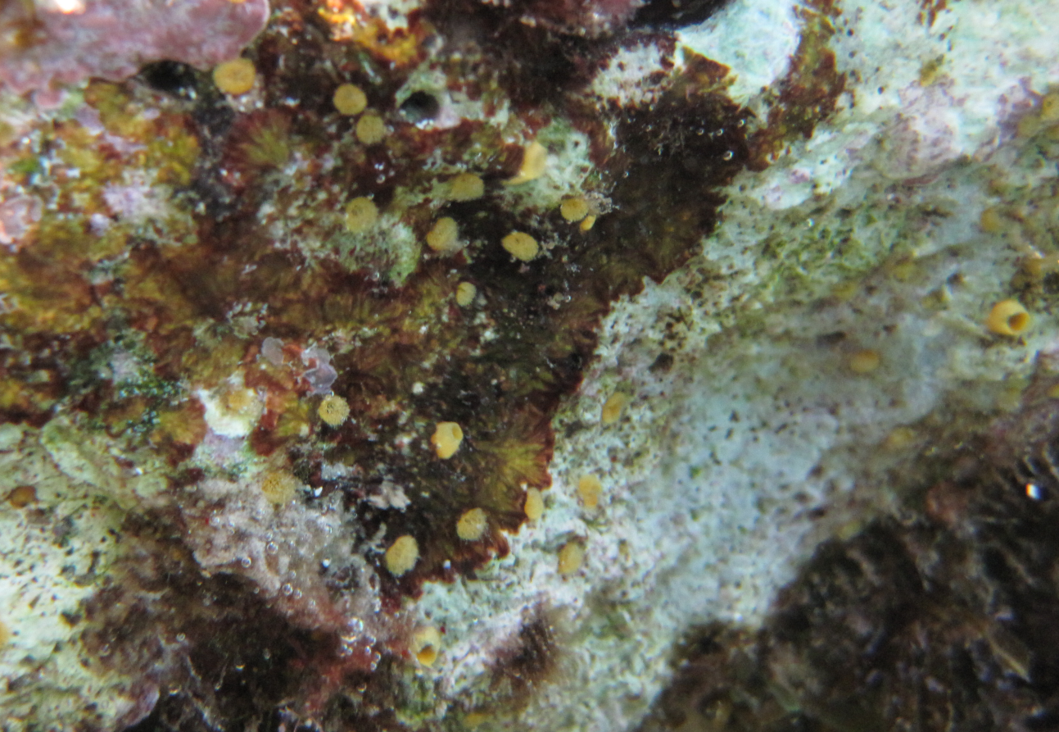
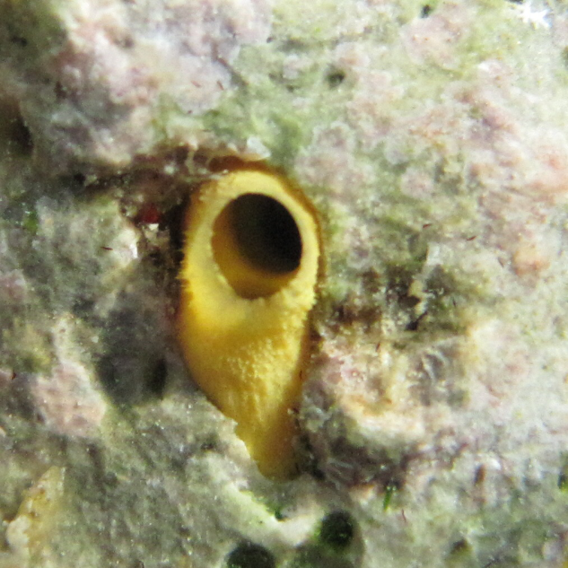
Foto: Jan Mourek
houba sírová Cliona celata
Foto: Jan Mourek

Slide 17
Použitá literatura
Bergbauer M., Humberg B. 2005: Co žije ve středozemním moři? – Určovací příručka pro potápěče, Svojtka & Co, Praha.
Hayward P., Nelson – Smith T., Schields Ch. 2006: Živočichové a rostliny evropského pobřeží, Svojtka & Co, Praha.
Jelínek J., Zicháček V. 2007: Biologie pro gymnázia, Nakladatelství Olomouc.
Rozsypal ed. 2003: Nový přehled biologie, Scientia, Praha.

Slide 18
Všechny fotografie byly použity se svolením autorů.

